Slide 1
Node.js

Slide 2
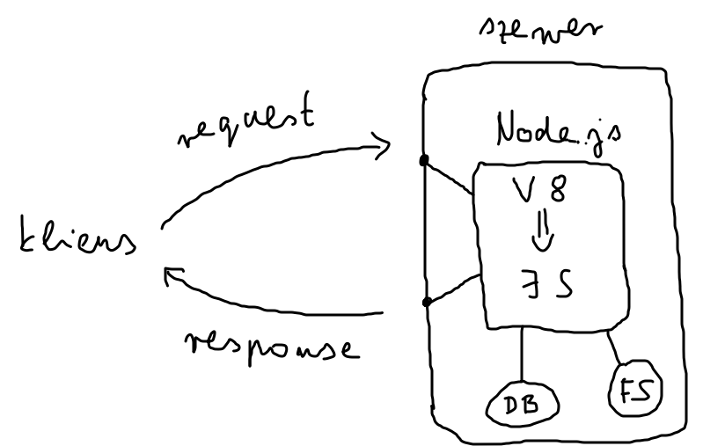
Introduction
Open-source, cross-platform JS runtime environment
Runs the V8 JS enginge (Google Chrome)

Slide 3
Introduction
Installing: https://nodejs.org/en/
No UI → CLI (VSC Terminal)
Version: node --version (node -v)

Slide 4
Node.js As a Runtime Environment
JavaScript runtime environment: node index.js (index1.js)
Source code in a wrapper function
→ global variables (__dirname, __filename, module,
exports, require) (index2.js, calculator.js)

Slide 5
Built-in Modules In Node.js
Node.js Built-in Modules (w3schools.com)
Creating server: ’http’
request and response objects (index3.js)

Slide 6
Built-in Modules In Node.js
Node.js Built-in Modules (w3schools.com)
Creating server: ’http’
request and response objects (index3.js)

Slide 7
Request and response objects
Request:
- url (e.g. localhost:8080/<path>)
- method (GET, POST, DELETE, PATCH, PUT)
- QUERY parameters (http://localhost:8080/<path>?priceMore=30&priceLess=40))
- HEADER (metadata; .e.g. content-type: application/json)
- BODY (e.g. e-mail address, password)

Slide 8
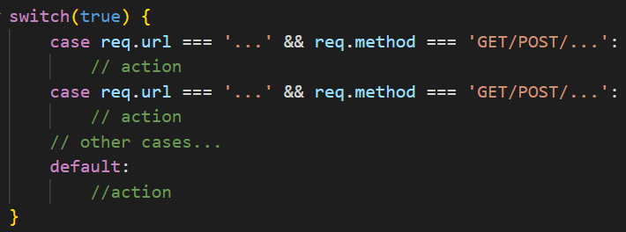
Routing
(index5.js)

Slide 9
Request and response objects
Response:
- HEADER
- BODY
- STATUS (200, 404)

Slide 10

A kísérlet körülményei
Speciális matematika tagozatos diákok Van Hiele-szintjének felmérése (2015-2018)
Saját tanulók
Helyszín: Miskolc
Két speciális matematika tagozatos csoport
Négyosztályos: 14 fő, hatosztályos: 13 fő
12. évfolyam
Időpont: 2018. április

Slide 11

A vizsgált tanulók
Van Hiele-szintek (2015. június)
Négyosztályos (9. évfolyam) | Hatosztályos (9. évfolyam)
3,80
4,25
Formális dedukció szintje
Képesek néhány lépéses bizonyítások
megértésére és konstruálására
Notes:
Ezen a szinten fogják fel a tanulók a dedukció értelmét. Adott, a szemlélethez közelálló
axiómarendszerben képesek ok-okozati összefüggések megfogalmazására, egyszerűbb
bizonyítások konstruálására. Képesek állítások általánosítására, szerkesztési feladatok
diszkutálására. Megismerkednek különböző bizonyítási eljárásokkal (direkt, indirekt,
szintetikus, transzformációs, koordinátageometriai, vektoros, teljes indukciós), egy állítás
szükséges és elégséges feltételének fogalmával.
Jellemző szakkifejezések: definíció, tétel, bizonyítás, axióma, alapfogalom.

Slide 12
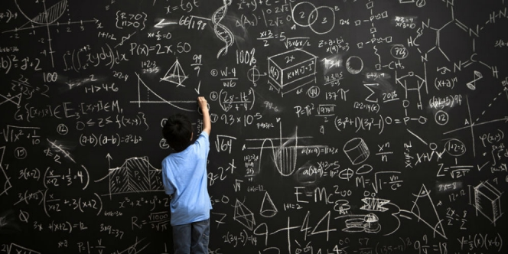
Elvárások
Érettségi:
„A matematika érettségi vizsga célja annak vizsgálata,
hogy a vizsgázó tud-e állításokat, egyszerűbb gondolat-
menetű bizonyításokat szabatosan megfogalmazni, át-
tekinthető formában leírni.”
(forrás: 100/1997. (VI. 13.) Korm. rendelet;
URL: http://njt.hu/cgi_bin/njt_doc.cgi?docid=30517)

Slide 13
Elvárások
Érettségi:
„Az emelt szinten érettségiző diák tudja szabatosan
megfogalmazni a geometriai bizonyítások gondolat-
menetét.”
(forrás: Oktatási Hivatal honlapja,
URL: https://www.oktatas.hu/pub_bin/dload/kozoktatas/erettsegi/
vizsgakovetelmenyek2017/matematika_vk.pdf)

Slide 14

„Specmat”!
Kerettanterv:
„El kell érni, hogy a diákok meg tudják fogalmazni kér-
déseiket, a felvetődött problémákra adott válaszaikat,
képesek legyenek gondolataikból és a tanult ismeretek-
ből tiszta, pontos logikai láncot alkotva bizonyítani, cá-
folni, új problémákat felvetni.”
(forrás: Oktatáskutató és Fejlesztő Intézet, 7.5. melléklet; Kerettanterv a speciális
matematika képzéshez; URL: „http://kerettanterv.ofi.hu/07_melleklet_miniszter/
7.5_Specmatek/index_specmat.html)

Slide 15

A bizonyítás-teszt
Forrás: Zalman Usiskin: Van Hiele Levels and
Achievement In Secondary School Geometry
Képes-e a van Hiele-elmélet leírni és előre jelezni
középiskolás tanulók geometriai teljesítményét?
Több teszt, köztük a bizonyítás-teszt
6 feladat a bizonyítás-tesztben

Slide 16
A bizonyítás-teszt
Előképzettség:
Szögpárok
Háromszögek egybevágósága, hasonlósága; alapesetek
Pitagorasz tétele
A paralelogramma tulajdonságai

Slide 17
A bizonyítás-teszt
2.
4.
6.

Slide 18

2. feladat
Állítás: Ha megrajzoljuk egy egyenlő szárú háromszög
alapjához tartozó magasságát, akkor az felezi a szárak
által bezárt szöget.
a. Készíts jelölésekkel ellátott ábrát a fenti állításhoz!
b. Írd le az ábrád jelöléseit felhasználva, hogy az állítás-
ban mi van feltételezve, és mit kell benne bizonyítani!
Feltevés:
Bizonyítandó:
Az állítást nem kell belátnod!

Slide 19
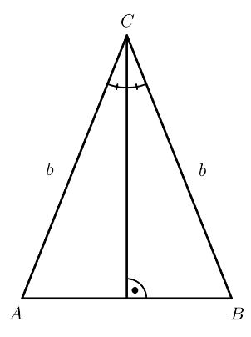

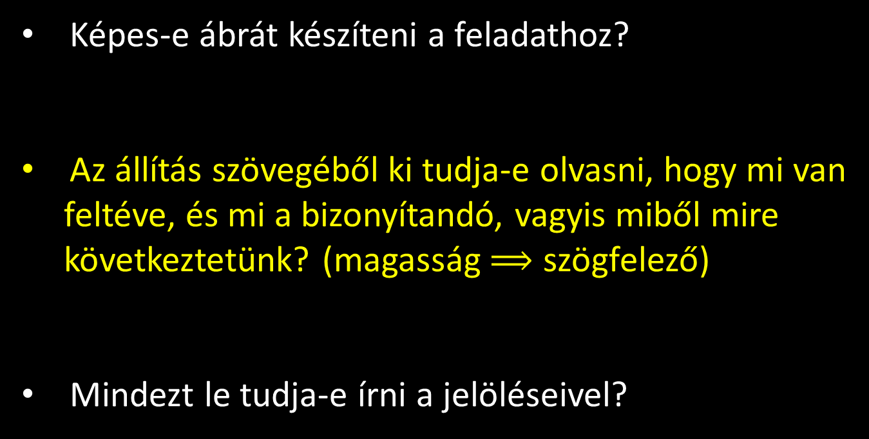
Mit vizsgálunk?
Képes-e ábrát készíteni a feladathoz?
Az állítás szövegéből ki tudja-e olvasni, hogy mi van
feltéve, és mi a bizonyítandó, vagyis miből mire
következtetünk? (magasság $⟹$ szögfelező)
Mindezt le tudja-e írni a jelöléseivel?

Slide 20
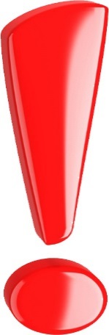
A
B
„Alapvetően fontos a „feltétel” és a „következmény”
világos megkülönböztetése. Ez különösen akkor okoz
gondot, ha a tétel nem „Ha …, akkor …” formában van
megfogalmazva.”
(Ambrus András: Bevezetés a matematikadidaktikába, ELTE Eötvös Kiadó, 1995)

Slide 21

2.
Mérési eredmények
Ábrák, jelölések

Slide 22

2.
Mérési eredmények
Mit tettünk fel?
Csoport | Létszám | ☺ | ☹ | A bizonyítandót írta ide | Az állítást írta ide
Négyes
Hatos
Összesen
14
3
11
3
3
13
7
6
3
3
27
10
17
6
6
Tipikus hiba: a feltételt nem tudja leválasztani az állításról,
illetve szétválasztani a bizonyítandótól.
14

Slide 23

2.
Mérési eredmények
Mi a bizonyítandó?
Csoport | Létszám | ☺ | ☹
Négyes
Hatos
Összesen
14
9
5
13
9
4
27
18
9
Szisztematikus hiba nincs, káosz annál inkább.

Slide 24

2.
Mérési eredmények
Szumma
Létszám | ☺ | ☹ | Keveri a dolgokat | Egyéb hiba
27
7
20
12
8
Tipikus hiba: keveri a feltétel, a bizonyítandó és az állítás
fogalmát.

Slide 25
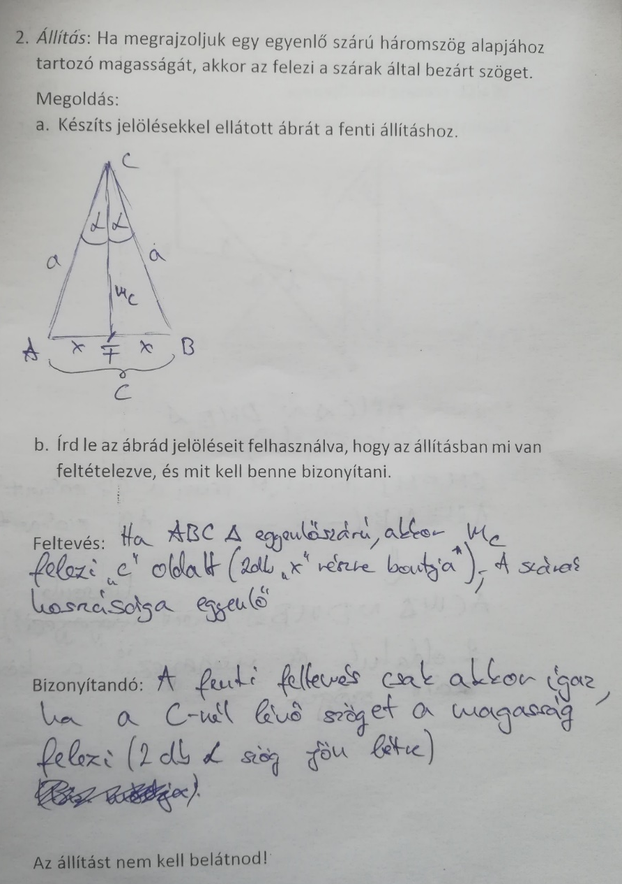
2.
Képzavar
17

Slide 26

2.
Képzavar
17

Slide 27
2.
Képzavar
17

Slide 28
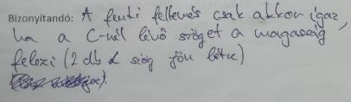
2.
Képzavar
17

Slide 29

2.
Képzavar
17

Slide 30

2.
Mérési eredmények
Következtetés
Tisztázni kell a feltétel és a bizonyítandó egymástól,
és magától az állítástól való szétválasztását.
Hangsúlyossá kell tenni a tanítás folyamán az állítás
„Ha …, akkor …” szerkezetű mondattá való átalakítását.
18

Slide 31
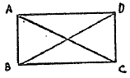

4. feladat
Feltétel
Az alábbi ábráról a következőket tudjuk: $ABCD$ téglalap.
Bizonyítsd be, hogy az átlók egyenlő nagyságúak!
Írd le a jelöléseket felhasználva, hogy mi van megadva:
Írd le a jelöléseket felhasználva, hogy mit kell bizonyítani:
Bizonyítás:
Bizonyítandó

Slide 32
Mit vizsgálunk?
Az állítás szövegéből ki tudja-e olvasni, hogy mi
van feltéve és mi a bizonyítandó, vagyis miből
mire következtetünk?
Mindezt le tudja-e írni a jelölésekkel?
Képes-e egyszerű érvelést végrehajtani?

Slide 33

4.
Mérési eredmények
Mit tettünk fel?
Csoport | Létszám | ☺ | Majdnem
Négyes
Hatos
Összesen
14
9
5
13
8
5
27
17
10
Majdnem = a szögekről megfeledkezett. (megbocsátható)
Ha ebben a stílusban van kitűzve a feladat, akkor a diákok
képesek a feltételt kiolvasni.

Slide 34
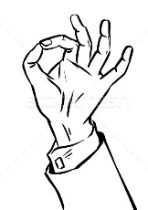
4.
Mérési eredmények
Mi a bizonyítandó?
Csoport | Létszám | ☺ | ☹
Négyes
Hatos
Összesen
14
14
0
13
10
3
27
24
3
Összességében: ebben a megfogalmazásban siker!

Slide 35

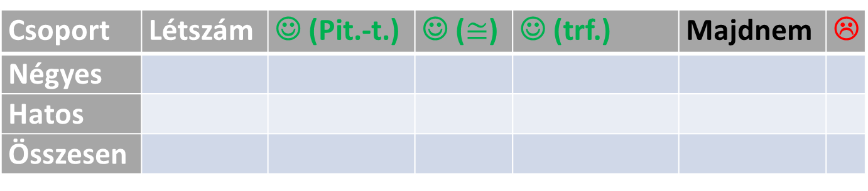
4.
Mérési eredmények
És mi a helyzet a bizonyítással?
Csoport | Létszám | ☺ (Pit.-t.) | ☺ ($≅$) | ☺ (trf.) | Majdnem | ☹
Négyes
Hatos
Összesen
14
7
2
1
2
2
13
10
1
0
0
2
27
17
3
1
2
4
21
☺

Slide 36
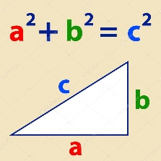
4.
Mérési eredmények
És mi a helyzet a bizonyítással?
Csoport | Létszám | ☺ (Pit.-t.) | ☺ ($≅$) | ☺ (trf.) | Majdnem | ☹
Négyes
Hatos
Összesen
14
7
2
1
2
2
13
10
1
0
0
2
>
27
17
3
1
2
4
Algebrai szemléletmód

Slide 37
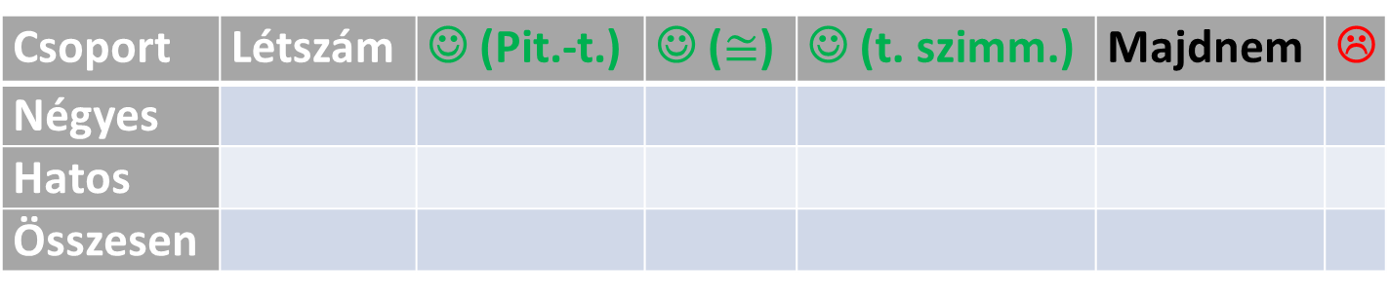
4.
Mérési eredmények
És mi a helyzet a bizonyítással?
Csoport | Létszám | ☺ (Pit.-t.) | ☺ ($≅$) | ☺ (t. szimm.) | Majdnem | ☹
Négyes
Hatos
Összesen
14
7
2
1
2
2
13
10
1
0
0
2
>
27
17
3
1
2
4
Algebrai szemléletmód

Slide 38
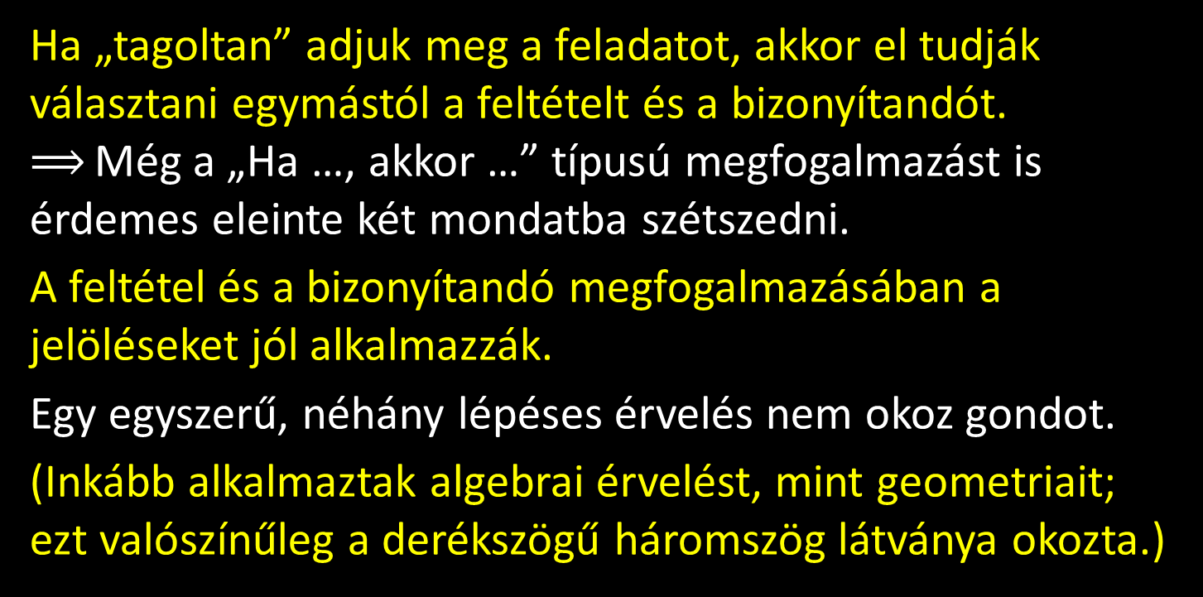
4.
Mérési eredmények
Szumma
Ha „tagoltan” adjuk meg a feladatot, akkor el tudják
választani egymástól a feltételt és a bizonyítandót.
$⟹$ Még a „Ha …, akkor …” típusú megfogalmazást is
érdemes eleinte két mondatba szétszedni.
A feltétel és a bizonyítandó megfogalmazásában a
jelöléseket jól alkalmazzák.
Egy egyszerű, néhány lépéses érvelés nem okoz gondot.
(Inkább alkalmaztak algebrai érvelést, mint geometriait;
ezt valószínűleg a derékszögű háromszög látványa okozta.)

Slide 39
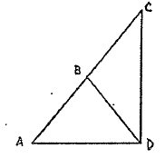

6. feladat
Feltétel
Az alábbi ábráról a következőket tudjuk:
$B$ az $AC$ szakasz felezőpontja.
$AB=BD$.
Bizonyítsd be, hogy a $CDA$ szög derékszög!
Bizonyítandó

Slide 40
6. feladat
Feltétel
Az alábbi ábráról a következőket tudjuk:
$B$ az $AC$ szakasz felezőpontja.
$AB=BD$.
Bizonyítsd be, hogy a $CDA$ szög derékszög!
Bizonyítandó
Szerkezet!
(1, 3, 5, 6)

Slide 41
Mit vizsgálunk?
Tudja-e az ábrát értelmezni?
Képes-e egy több lépésből álló, ám egyszerű bizonyítás megkonstruálására?
Hogyan érvel? Mikre hivatkozik?
Milyen részletességgel indokol? Milyen a nyelvhaszná-lata?

Slide 42
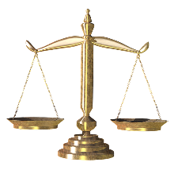
6.
Mérési eredmények
Hogy sikerült a bizonyítás?
Csoport | Létszám | ☺ | ☹
Négyes
Hatos
Összesen
14
9
5
13
4
9
27
13
14
Összességében: kb. a tanulók felének ment.

Slide 43

6.
Mérési eredmények
A jók (13 fő)
Hibátlan leírásmód:
10 fő
„Egyenlő hosszúságú oldalakkal szemben egyenlő nagyságú
szögek vannak.” DILEMMA
Nagyon „szellős”:
1 fő
Az ábrában dolgozik:
2 fő

Slide 44
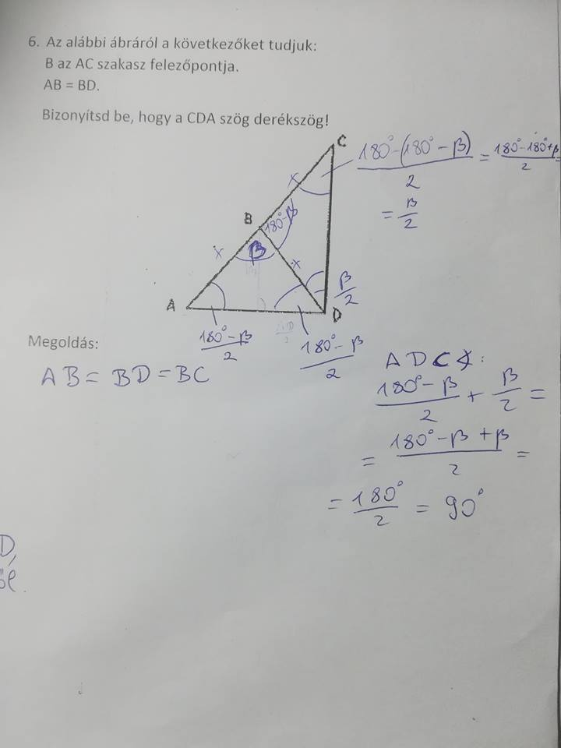
6.
Bele az ábrába
1

Slide 45
6.
Bele az ábrába
2

Slide 46
6.
Bele az ábrába
3

Slide 47
6.
Bele az ábrába
4

Slide 48
6.
Bele az ábrába
5

Slide 49
6.
Bele az ábrába
6

Slide 50
6.
Bele az ábrába
7

Slide 51
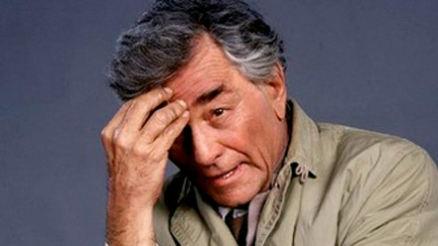
6.
Bele az ábrába

Slide 52
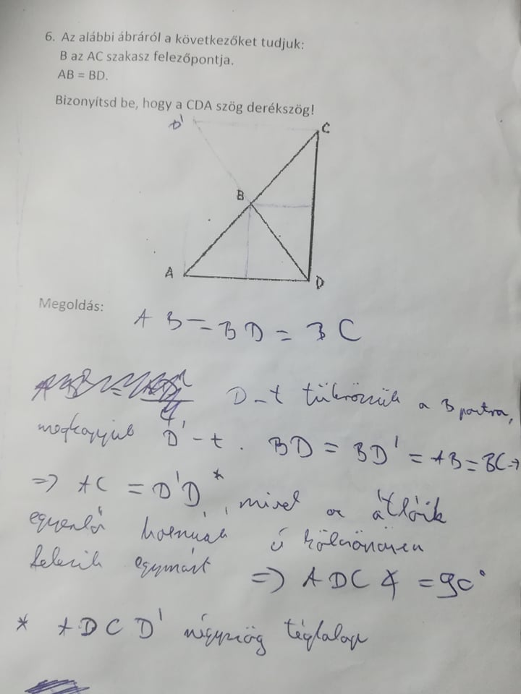
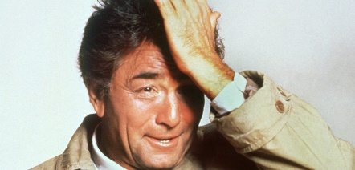
6.
Meglepetés!

Slide 53

6.
Mérési eredmények
A rosszak (14 fő)
Üresen hagyja:
3 fő
Félig eljut jól, majd abbahagyja:
1 fő
Kaotikus:
2 fő
Elvi hibás:
8 fő
Szisztematikus hiba!

Slide 54
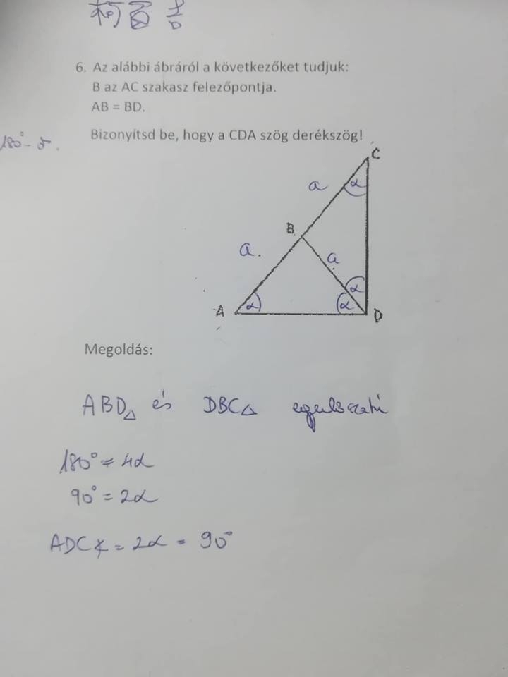


6.
Ne higgy a szemednek!

Slide 55
6.
Ne higgy a szemednek!

Slide 56
6.
Ne higgy a szemednek!

Slide 57
6.
Ne higgy a szemednek!

Slide 58
6.
Mérési eredmények
Következtetés
El kell érni, hogy ne csak az ábrán indokoljanak.
Meg kell tanítani a szabatos fogalmazást.
Tisztázni kell, mi igényel indoklást és mi nem. (DILEMMA)
Hangsúlyt kell fektetni a megtévesztő ábrákra.

Slide 59
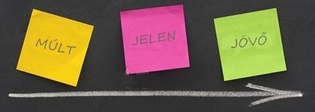
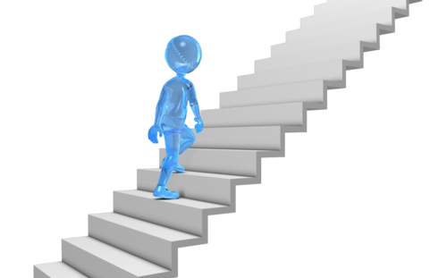
Fejlesztő kísérletsorozat

